Slide 1
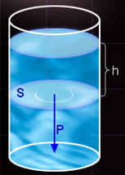
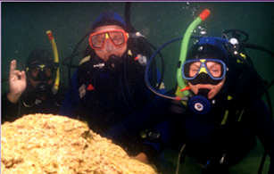
Расчёт давления
жидкости
на дно и стенки сосуда
Фролова Наталья Владимировна
учитель физики
МБОУ СОШ № 21 г. Ульяновска

Slide 2
Цель урока:
получить формулу для вычисления давления
в жидкости на дно и стенки сосуда

Slide 3
План урока:
От каких величин будет зависеть давление в жидкости;
Записать формулу для расчета давления в жидкости;
Научиться применять полученную формулу для решения задач

Slide 4
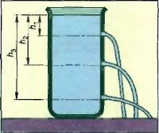
Давление в жидкости зависит
от высоты столба жидкости
от плотности жидкости
$$p=ρgh$$

Slide 5
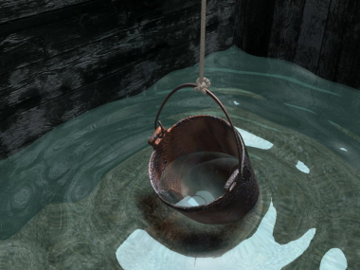
Давление, оказываемое неподвижной жидкостью
называется гидростатическим
Гидростатика раздел механики, в котором изучается равновесие жидкости и воздействие покоящейся жидкости на погружённые в неё тела. Одна из основных задач гидростатики —
изучение распределения давления в жидкости

Slide 6
Подводные погружения

Slide 7
Сравните давления в этих трёх сосудах
1
2
3
P1=P2=P3

Slide 8
Определите, у какой жидкости давление на дно больше
керосин
ртуть
вода

Slide 9
В два цилиндрических сосуда разной формы налита вода равной массы.
Одинаково ли давление на дно сосудов

Slide 10
В два одинаковых сосуда налиты молоко и спирт. Определить , в каком сосуде давление будет больше.
молоко
спирт

Slide 11
В сосуде с керосином два отверстия закрыты резиновыми плёнками.
Одинаково ли будут прогнуты резиновые плёнки?

Slide 12
В сосуде с молоком, имеющем форму , указанную на рисунке, два одинаковых отверстия закрыты тонкой резиновой пленкой. Одинаково ли будут прогнуты резиновые пленки в отверстиях сосуда?

Slide 13
Домашнее задание
1 Прочитать §38, ответить на вопросы.
2. Упражнение 15(1).
3. Составьте тексты из фраз А, Б, В, Г, Д.
4. Имеются стакан воды и линейка.
Определить давление на дно стакана,
если в воде будет растворено 20 г соли

